Slide 1
SISTEMAS OPERATIVOS
SO
E – M 2019

Slide 2
Classical Problems in Concurrency
Problemas Clásicos en Concurrencia, aplicando Exclusión Mutua

Slide 3
Problemas clásicos
Producers-Consumers Problem
También conocido como Bounded-Buffer Problem
Readers-Writers Problem
Dining Philosophers Problem
Todas estas implementaciones (programas concurrentes) son la base del desarrollo de Sistemas y Aplicaciones

Slide 4
Problema Productor-Consumidor
Producers-Consumers Problem:
Almacén o Buffer de capacidad para N bienes (ente común)
Los procesos Producers producen bienes que guardan en un almacén
Sólo se pueden guardar bienes, sí el almacén no esta lleno (<N)
En caso de estar lleno el almacén, el Producer tiene que esperar a que un Consumidor tome un bien
Los procesos Consumers consumen bienes que toman del almacén
Sólo se pueden tomar bienes, si el almacén tiene al menos un bien (>=1)
En caso de estar vacio el almacén, el Consumer tiene que esperar a que un Productor guarde un bien.

Slide 5
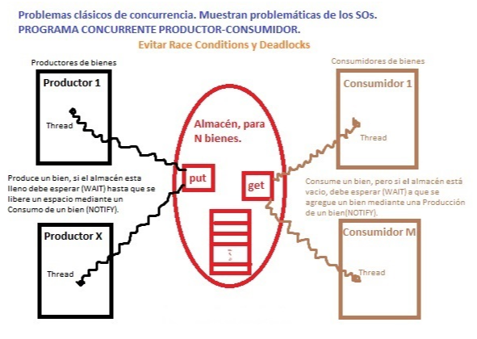
Productores-Consumidores

Slide 6
Problema Lectores-Escritores
Readers-Writers Problem:
Ente Común es compartido entre los procesos Lectores y Escritores
Los procesos Readers
Sólo leen del ente común
No llevan a cabo modificaciones
Multiples procesos Readers pueden leer al mismo tiempo
Los procesos Writers
Pueden leer y escribir en el ente común
Sólo un proceso Writer puede accesar el ente común al mismo tiempo
Durante el acceso de un Writer ningún otro proceso puede tener acceso, ni Reader ni Writer

Slide 7
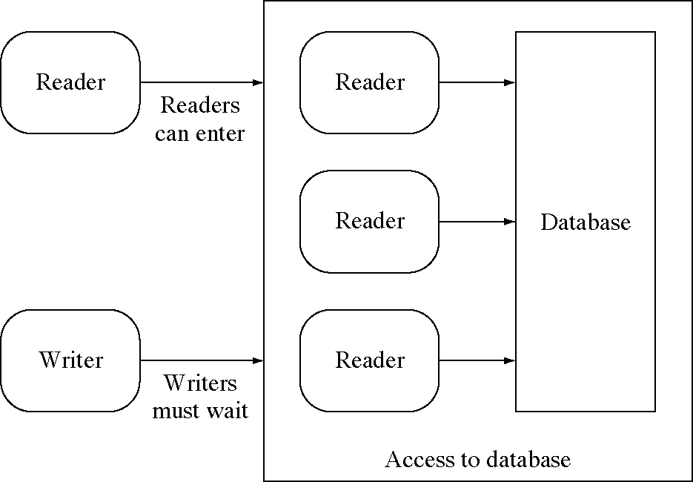
Lectores-Escritores 1

Slide 8
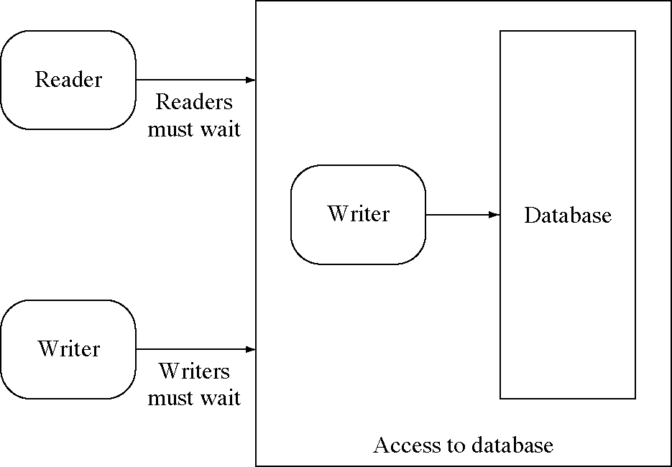
Lectores-Escritores 2

Slide 9

Problema Filosofos Comelones - 1
Dining Philosophers Problem:
Cinco procesos Filósofos se pueden sentar alrededor de una mesa circular
Hay un tazón compartido de arroz (rice)
Los Filósofos pasan sus vidas alternando entre pensar y comer
Cada Filósofo tiene un plato
Entre cada dos Filósofos hay un palillo oriental; total cinco palillos
Se necesitan dos palillos para que un Filósofo pueda comer arroz, por lo tanto sólo dos de cinco pueden estar comiendo

Slide 10
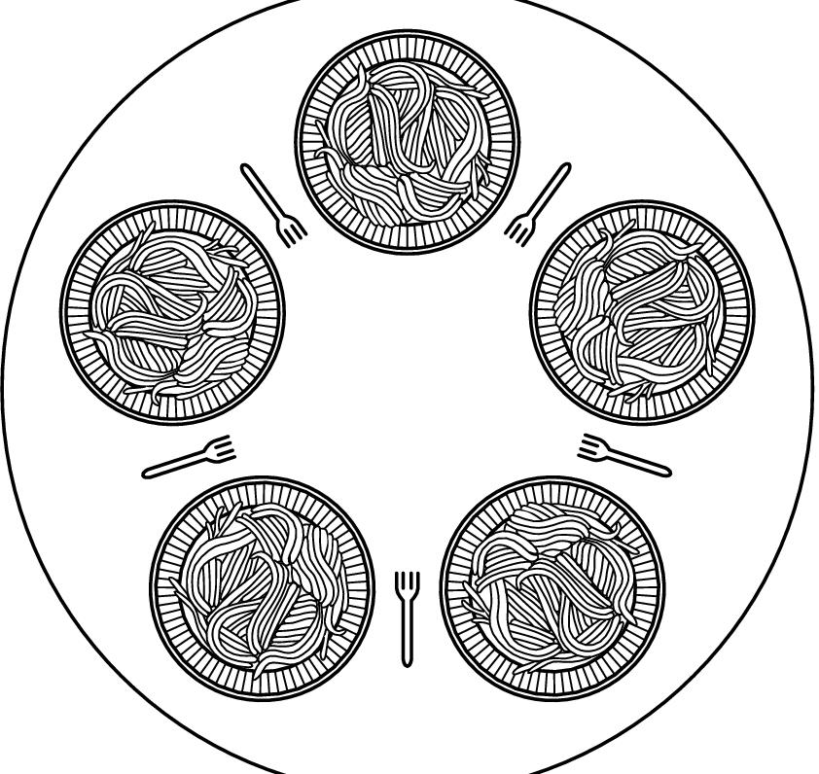
Problema Filosofos Comelones - 2
Dining Philosophers Problem:
Una variación, el mismo caso con espagueti y tenedores
Cada proceso Filósofo piensa por un rato, agarra los palillos/tenedores requeridos, come, y pone los palillos/tenedores en la mesa, en un ciclo sin fin
Esto ilustra la dificultad de asignar recursos entre procesos sin deadlock y starvation

Slide 11
Otros Problemas clásicos
Sleeping Barber Problem
Cigarette Smokers Problem
And many more …

Slide 12
References
Presentación de Ramon Ríos.
Capítulos: Operating System Concepts; Silberschatz, Galvin, Gagne.
Classical Problems of Concurrency; A. Frank - P. Weisberg.
28-mar-2019

